Slide 1













Herzlich Willkommen
Informationsabend für Eltern der kommenden Erstklässler 2027/28
September 2026

Slide 2


Informationen
Vorstellung Schule / Lehrerinnen
“Schulbereit sein”
Kooperation Kindergarten-Schule
Bildungshaus
Fragen

Slide 3
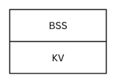
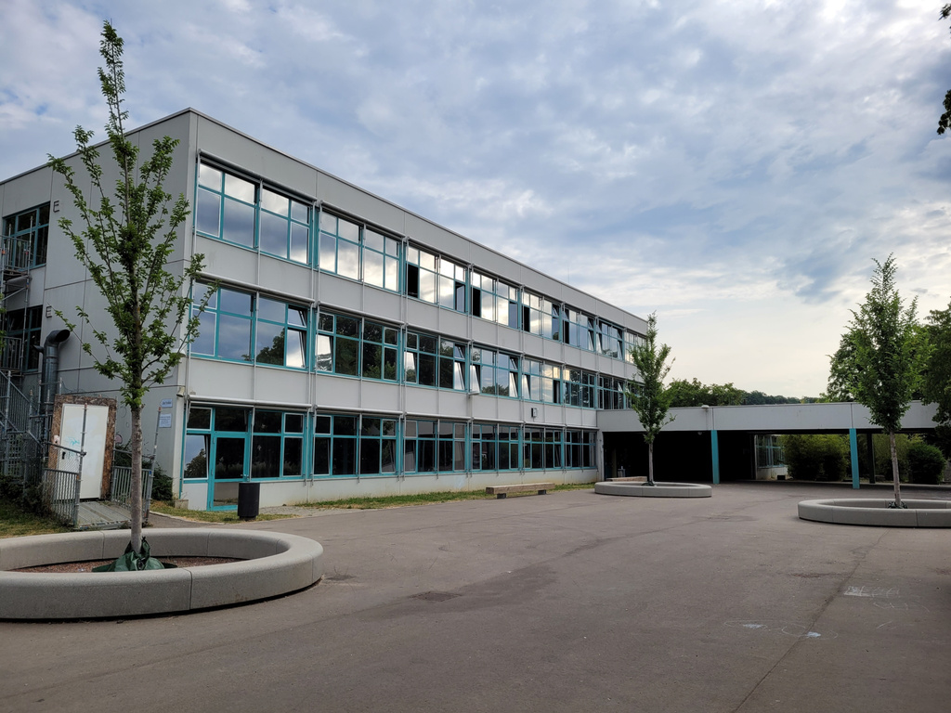
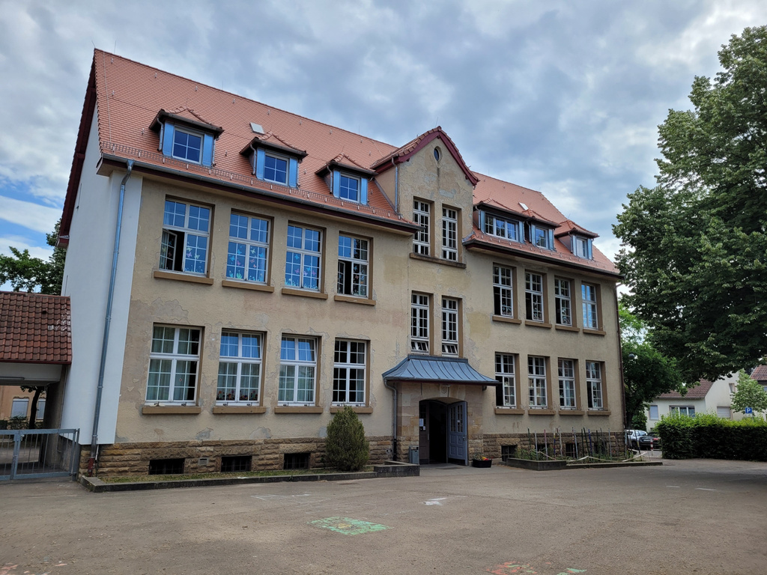
Grundschule Sulzgries

Slide 4

Das sind wir...
  13 Klassen
  18 Lehrerinnen
  Schulsozialarbeit
  2 Schulhäuser
  3-fach Sporthalle
  Grundschulbetreuung
  Mensa
  Schulgarten
  Bildungshaus
  Robotikstandort des LMZ
  Hectorstandort
  Kooperation Stadtkapelle- Bläserklasse
  Kooperationen mit dem RSK
  Kulturschule

Slide 5

Ziele der Kooperation
Vertrauen schaffen/ Angst nehmen
Brücke zwischen Kindergarten und Schule durch
Unterstützung, Beratung und Information
Kooperation ist eine Vorschrift

Slide 6



UNSERE KINDER-
TAGES-
EINRICHTUNGEN
KINDERGARTEN
ARCHE
NOAH
KINDERGARTEN
RÜDERN
KINDERGARTEN
MONTESSORI
KITA
ST. MARTIN
KITA
SONNEN-
SCHEIN
KITA
SULZGRIES
109
KITA
SULZGRIES
124

Slide 7

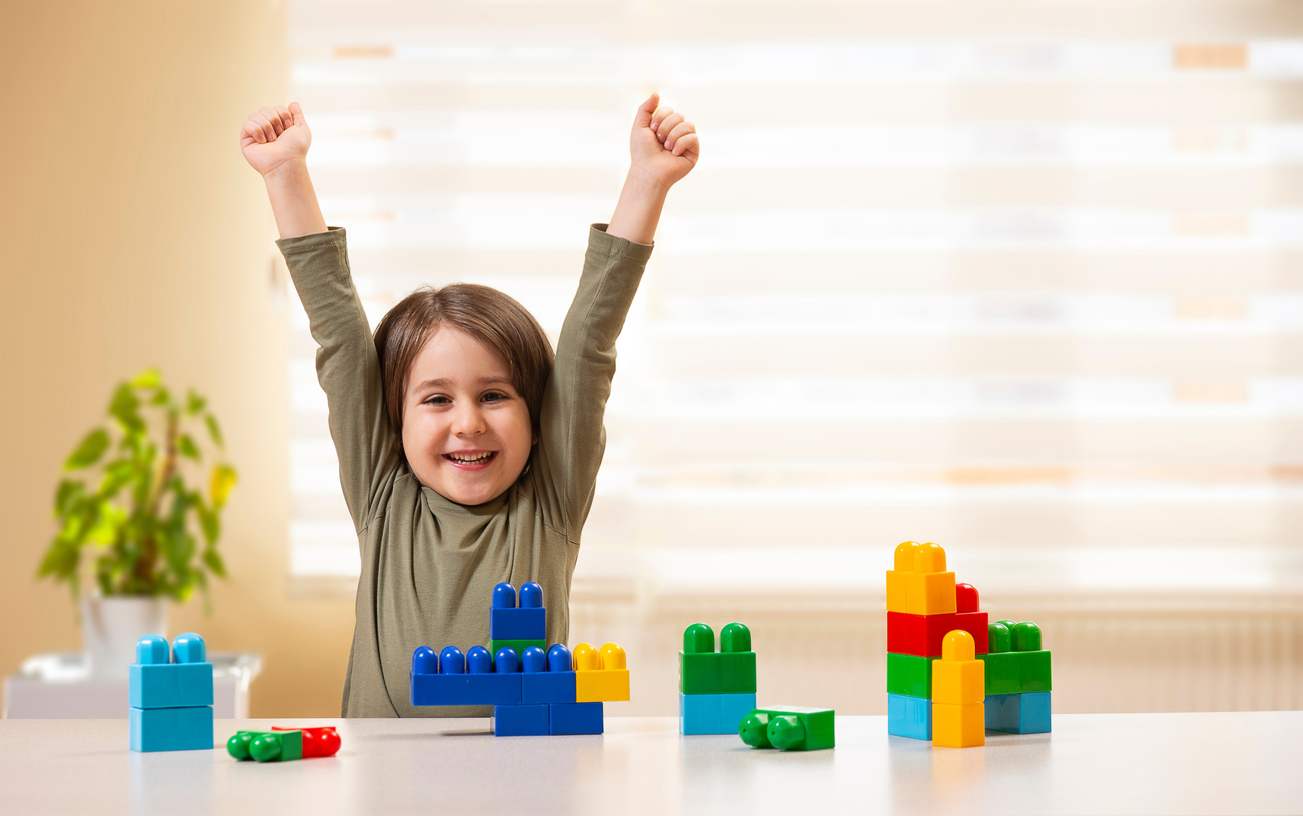
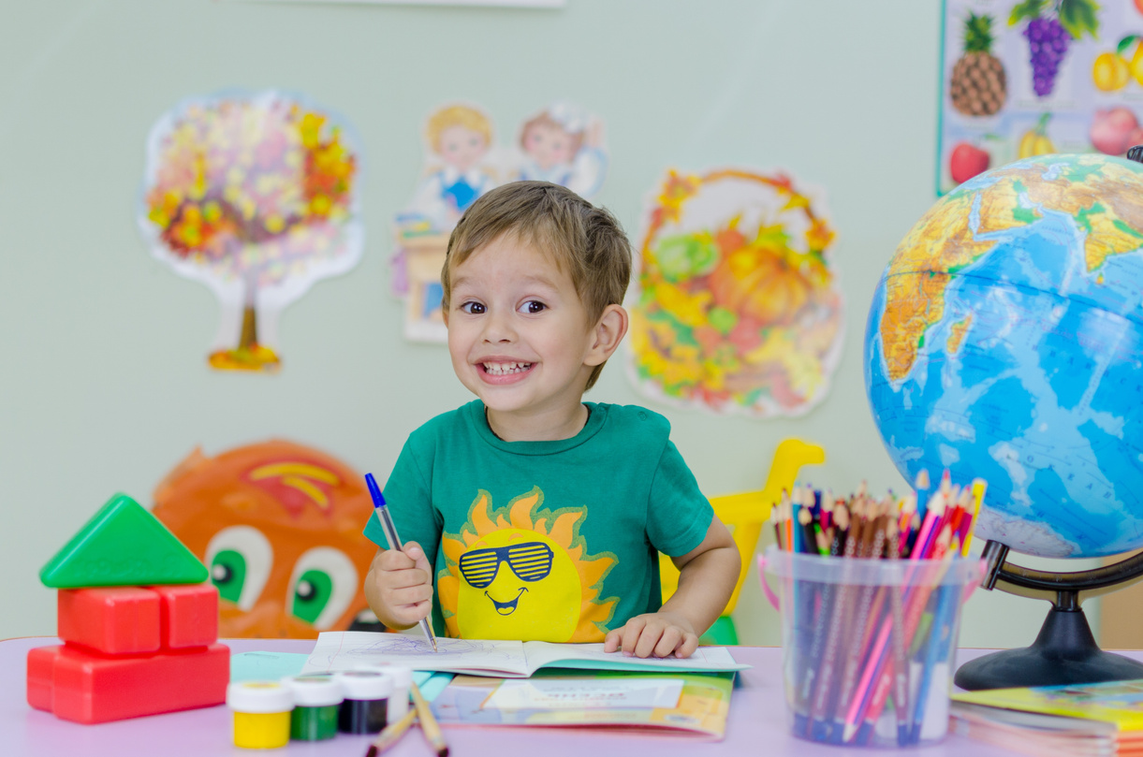

Kooperationspartner
Tageseinrichtung
Erziehungsberechtigte
Schule

Slide 8
Übergang vom Kindergarten in die Schule
Ein gelingender Übergangsprozess schafft die Voraussetzung für die gelingende Bewältigung weiterer Übergangsprozesse
Die Kinder haben schon den Schritt von zu Hause
in den Kindergarten bewältigt
Neue Übergänge sind leichter!

Slide 9
Schulbereit sein
SOZIALER BEREICH
EMOTIONALER BEREICH
MOTORISCHER BEREICH
KOGNITIVER BEREICH

Slide 10
Schulbereit sein
SOZIALER BEREICH
Regeln einhalten können (z. B. bei Spielen warten, bis man an der Reihe ist, oder sich im Unterricht melden statt dazwischenzurufen)
Respektvoll mit Kindern und Erwachsenen umgehen (z. B. freundlich grüßen, sich bedanken, jemanden ausreden lassen)
Kontakt aufnehmen können (z. B. andere Kinder zum Mitspielen fragen oder Erzieherinnen/Lehrkräfte ansprechen)
Um Hilfe bitten können (z. B. sagen: „Kannst du mir bitte helfen?“ statt aufzugeben oder wütend zu werden)
Rücksicht nehmen und teilen können (z. B. Material abgeben, warten oder akzeptieren, dass andere auch Aufmerksamkeit brauchen)
Anderen zuhören können (z. B. ein anderes Kind zu Ende erzählen lassen und nicht unterbrechen)
Sich in der Gruppe äußern oder zurückhalten können (z. B. die eigene Meinung sagen, aber auch akzeptieren, wenn andere dran sind)
Gefühle wahrnehmen und angemessen äußern (z. B. sagen, dass man wütend oder traurig ist, ohne zu schreien oder zu schlagen)
Mitgefühl und soziale Sensibilität zeigen (z. B. merken, wenn ein anderes Kind traurig ist, und trösten oder Hilfe anbieten)
Kooperationsbereit sein (z. B. mit verschiedenen Kindern spielen oder gemeinsam an einer Aufgabe arbeiten)
Konflikte friedlich lösen können (z. B. mit Worten sagen: „Mich stört, dass …“ oder einen Kompromiss finden)
Sich verbal und körperlich ohne Aggression verhalten (z. B. nicht schubsen, schlagen, beleidigen oder absichtlich ausgrenzen)
Kurze Zusammenfassung:
Im sozialen Bereich geht es darum, wie ein Kind mit anderen Kindern und Erwachsenen umgeht. Schulbereite Kinder können Kontakt aufnehmen, zuhören, Regeln akzeptieren, Rücksicht nehmen, Hilfe einfordern und Konflikte zunehmend mit Worten lösen.

Slide 11
Schulbereit sein
EMOTIONALER BEREICH
Neugierig und offen für Neues sein (z. B. sich auf neue Spiele, Aufgaben oder die Schule einlassen)
Freude auf die Schule entwickeln (z. B. gespannt sein, was man dort lernt und erlebt)
Sorgfältig arbeiten (z. B. beim Ausmalen innerhalb der Linien bleiben oder Materialien ordentlich benutzen)
Ausdauer zeigen und Aufgaben beenden (z. B. ein Bild fertigmalen oder beim Aufräumen bis zum Schluss mitmachen)
Mit Frustration und Misserfolgen umgehen (z. B. verlieren können oder etwas noch einmal versuchen)
Vertrauen in die eigenen Fähigkeiten haben (z. B. sich zutrauen, etwas alleine auszuprobieren)
Selbstständig handeln wollen (z. B. sich anziehen, den Ranzen packen oder kleine Aufgaben übernehmen)
Regeln akzeptieren und einhalten (z. B. bei einem Gesellschaftsspiel warten, bis man an der Reihe ist)
Sich in Gruppen einbringen können (z. B. bei Gruppenspielen mitmachen und Absprachen akzeptieren)
Zielstrebig an Aufgaben arbeiten (z. B. ein Puzzle nicht sofort weglegen, sondern weiterprobieren)
Zusammenfassung: Im motivationalen Bereich geht es vor allem darum, ob ein Kind neugierig, ausdauernd, selbstständig und zuversichtlich an Aufgaben herangeht. Diese Fähigkeiten entstehen nicht von heute auf morgen. Sie entwickeln sich im Alltag durch kleine Aufgaben, durch Ermutigung, durch Erfolgserlebnisse und auch dadurch, dass Kinder Herausforderungen selbst bewältigen dürfen.

Slide 12
Schulbereit sein
MOTORISCHER BEREICH
Hör-, Seh- und Sprachstörungen frühzeitig erkennen und behandeln (z. B. Vorsorgeuntersuchungen wahrnehmen, bei Auffälligkeiten HNO, Augenarzt oder Logopädie einbeziehen)
Fit für den Schulvormittag sein (z. B. ausreichend Ausdauer haben, um mehrere Stunden sitzen, gehen, spielen und sich konzentrieren zu können)
Feinmotorik entwickeln (z. B. schneiden, kleben, ausmalen, kleine Gegenstände greifen oder Perlen auffädeln)
  Stift richtig halten können (z. B. mit einer lockeren, sicheren Stifthaltung malen, nachspuren oder abschreiben)
  Auge-Hand-Koordination üben (z. B. Linien nachfahren, Formen ausschneiden, bauen, puzzeln oder gezielt ausmalen)
Grobmotorik schulen (z. B. auf einem Bein stehen, hüpfen, balancieren oder Treppen sicher steigen)
  Körperkoordination und Gleichgewicht stärken (z. B. Seil hüpfen, Fahrrad fahren, klettern oder schwimmen lernen)
  Sich auf dem Spielplatz sicher bewegen können (z. B. klettern, rutschen, schaukeln und eigene Grenzen einschätzen)
  Bewegung im Alltag (z. B. viel draußen sein, Wege zu Fuß gehen, Sportverein nutzen und Kindern etwas zutrauen)
  Ball- u. Bewegungsspiele nutzen (z. B. werfen, fangen, rollen, zielen oder gemeinsam als Familie Sportspielen nachgehen)
Kurze Zusammenfassung:
Im motorischen Bereich geht es darum, ob ein Kind seinen Körper sicher einsetzen kann. Schulbereite Kinder sollten grundlegende feinmotorische Fähigkeiten wie Schneiden, Kleben, Ausmalen und Stifthaltung sowie grobmotorische Fähigkeiten wie Balancieren, Hüpfen, Klettern und Ballspielen zunehmend sicher beherrschen.

Slide 13
Schulbereit sein
KOGNITIVER BEREICH
Zuhören und Anweisungen verstehen (z. B. Tisch decken, Becher dazustellen und Wasser aus dem Keller holen)
Reime und Klangunterschiede erkennen (z. B. „Haus“ und „Maus“ reimen sich)
Genau hinsehen und Merkmale erkennen (z. B. alle roten Gegenstände finden)
Erlebnisse behalten und wiedergeben (z. B. am Abend vom Kindergartentag erzählen)
Lösungen finden und Zusammenhänge erkennen (z. B. beim Bauen unten größere Steine verwenden)
Verständlich in ganzen Sätzen erzählen (z. B. zu einem Bild eine kleine Geschichte erzählen)
Mathematische Vorläuferfertigkeiten (z. B. beim Spielen zählen, sortieren und vergleichen)
Kleine Mengen auf einen Blick erfassen (z. B. auf dem Würfel die vier Punkte sofort erkennen)
Bis 6 sicher zählen (z. B. sechs Kinder, Gummibärchen, Steine oder Ähnliches abzählen)
Zahl und Menge zuordnen (z. B. zur Zahl 5 fünf Bausteine legen)
Mengen vergleichen: mehr, weniger, gleich viel (z. B. prüfen, wer mehr oder gleich viele Bauklötze hat)
Kurze Zusammenfassung:
Im kognitiven Bereich geht es darum, ob ein Kind wichtige Grundlagen für das Lernen entwickelt hat. Schulbereite Kinder sollten zuhören und Anweisungen verstehen, genau wahrnehmen, sich Dinge merken, Zusammenhänge erkennen und verständlich erzählen. Sie verfügen über erste mathematische Vorläuferfertigkeiten wie das Erfassen kleiner Mengen, das Zählen bis 6, die Zuordnung von Zahlen und Mengen und das Vergleichen von Mengen.

Slide 14
Kooperation
Austausch pädagogisches Fachpersonal und Lehrerinnen:
  Entwicklung
  Schulbereitschaft
  Förderbedarf
Regelschulaufnahme an der Grundschule:
  wenn das Kind bis zum Stichtag (30.Juni) 6 Jahre alt geworden ist und schulbereit ist.
Kann- Kind:
  wenn das Kind bis zum 30.Juni des Folgejahres 6 Jahre alt wird
  Schulleitung entscheidet ggf. über eine Einladung zum Schuleingangstest
Bei Förderbedarf:
  frühzeitig auf die Lehrerinnen zugehen - der schulische Lernort wird geklärt

Slide 15

Ablauf der Kooperation
Informations-
veranstaltung/
Schulanmeldung
Besuche im Kindergarten
Besuche in der Schule
  Kinder aus dem Einzugsgebiet der Schule
  Besuche starten im Oktober
  Nehmen sie bei Unsicherheiten Kontakt auf
  Bei Bedenken nimmt die Schule im Dezember Kontakt auf
  Vortest “Fit für die Schule” im Dezember
  Schuleingangstest bei Förderbedarf im Januar
  z.B. Schulbesuche im Mai/ Juni; vorm. oder nachm. gemeinsam mit anderen Vorschulkindern
  Besuch der Zirkusaufführung
Ratz Fratz am Do 18.3.2027
  Gerätelandschaft in der Turnhalle/Frühlingsparcour
  z.B. Schulbesuche im Mai/Juni
  weitere Infos am 2. Elternabend am Mittwoch den 20. Januar 2027
  Schulfest / Schulhocketse am Samstag 24. Juli 2027
  Aussendung der Beobachtungsbögen eine Woche vor der Schulanmeldung
  2. Informationsveranstaltung: Mittwoch 20.Januar 2027,
  Aufnahme an der Regelschule
  Zurückstellung und Antrag Juniorklasse
  Zurückstellung und Verbleib in der KiTa
  Vorzeitige Aufnahme in die Regelschule (Kannkinder)
  Aufnahme an einer Privatschule

Slide 16
Bildungshaus
Seit dem Schuljahr 2025 gibt es einen Rahmenplan und Richtlinien sowie ein Monitoring, um die Bildungshausarbeit zu begleiten und weiterzuentwickeln.

Slide 17
Ziele des Bildungshaus
Intensivierung der Partnerschaft/Zusammenarbeit zwischen Lehrer/Erzieher/Elternhaus
Verzahnung der Bildungsangebote Kita/Schule
Gemeinsames Lernen in altersheterogenen Gruppen - voneinander-miteinander
Kind mehr im Mittelpunkt beider Institutionen

Slide 18
Umsetzung
  Bildungshaus - Chor
  Jahrgangsgemischte, themenorientierte Projekte
  regelmäßige Unterrichtsbesuche in allen Fächern
  Schulhausrally
  gemeinsame Feste und Veranstaltungen

Slide 19
Fragen?

